Slide 1
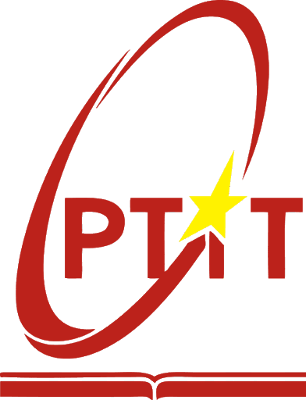
XÂY DỰNG HỆ THỐNG DNS DỰA TRÊN CÔNG NGHỆ BLOCKCHAIN
BỘ THÔNG TIN VÀ TRUYỀN THÔNG
HỌC VIỆN CÔNG NGHỆ BƯU CHÍNH VIỄN THÔNG
TÓM TẮT ĐỒ ÁN
TỐT NGHIỆP ĐẠI HỌC
Đề tài:
Giáo viên hướng dẫn : Huỳnh Thanh Tâm
Sinh viên thực hiện : Phan Đại
Mã số sinh viên : N17DCAT013
Lớp : D17CQAT01-N
ĐẠI HỌC CHÍNH QUY
2017 -2022
KHOA CÔNG NGHỆ THÔNG TIN 2

Slide 2
Mục tiêu đạt được
VỀ LÝ THUYẾT
- Tìm hiểu cơ chế hoạt động của DNS truyền thống. 3
- Tìm hiểu các ưu và nhược điểm của DNS truyền thống. 4
- Tìm hiểu tổng quan về công nghệ Blockchain và giao thức đồng thuận PoW, PoS. 5
- Một số phần mềm DNS dựa trên blockchain hiện có. 3
- Xây dựng cơ chế hoạt động của DNS dựa trên blockchain. 3
VỀ THỰC HÀNH
- Xây dựng một hệ và triển khai DNS trên một private blockchain với giao thức đồng thuận PoW. 3
- Xây dựng các kịch bản thử nghiệm cho giải pháp. 3

Slide 3

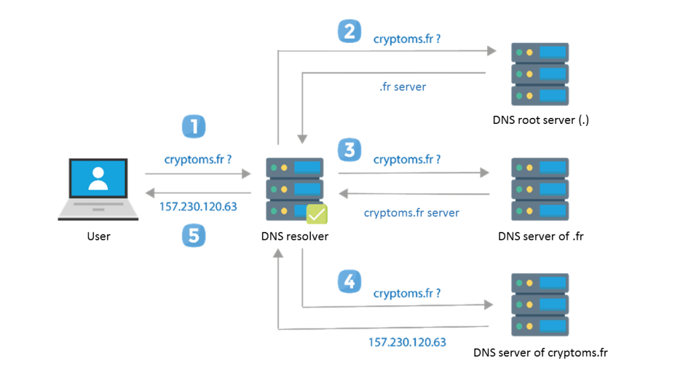
DNS - DOMAIN NAME SYSTEM
domain
protocol
path
DNS truyền thống hoạt động như thế nào ?
Máy tính tìm kiếm tên miền cryptoms.fr
Máy tính trước khi gửi đi,DNS resolver sẽ kiểm tra domain trong Web cache hoặc DNS cache để trả lại kết quả.
Nếu không có kết quả, DR sẽ hỏi tên miền mức ROOT chỉ cho máy chủ tên miền cục bộ địa chỉ mà nó quản lý có đuôi “.fr”.
DR gửi yêu cầu đến máy chủ quản lý tên miền Pháp “.fr” tìm tên miền cryptoms.fr.
DR sẽ hỏi máy chủ quản lý tên miền “.fr” địa chỉ IP của tên miền “cryptoms.fr” và gửi trả lại cho DR, sau đó chuyển đến máy của người dùng.
Người dùng sử dụng địa chỉ IP này kết nối đến server chứa website có địa chỉ “cryptoms.fr”.
* DNS resolver – DR – Máy chủ phân giải tên miền cục bộ

Slide 4
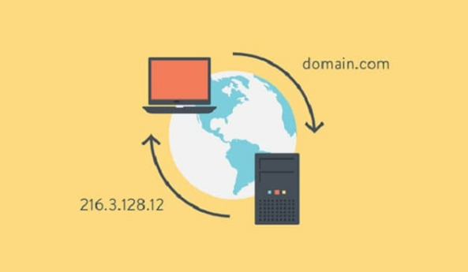
DNS - DOMAIN NAME SYSTEM
Ưu và nhược điểm của DNS truyền thống
Sự quan trọng với Internet: DNS là một hệ thống toàn cầu giúp người dùng sử dụng Internet hiệu quả. Với tầm quan trọng của Internet đối với xã hội, điều này càng khiến DNS có vai trò không thể thiếu giúp Internet phát triển bền vững. Có thể nói nếu thiếu DNS, Internet không thể tồn tại lâu dài.
Không cần lưu trữ một dãy IP dài và khó nhớ: DNS đưa ra một phương pháp tiện lợi hơn, chuyển đổi những tên domain, tên sub-domain thành IP. Việc tự nhớ một dãy số không có ý nghĩa gây cản trở giữa người dùng và trang web mà họ thường xuyên xem. DNS giúp được điều đó và mang tính hữu dụng cho các công cụ tìm kiếm.
Dễ truy cập hơn không có nghĩa là dễ bị tấn công hơn: DNS Server được thiết kế cho mục đích bảo mật thường đảm bảo rằng sẽ cản trở những mục đích tấn công vào hệ thống. Tuy nhiên một điều quan trọng là cần phải được áp dụng những biện pháp bảo mật khác với tốc độ phát triển công nghệ hiện nay.
DNS có tốc độ truy cập Internet cao nhất: Doanh nghiệp hoặc cá nhân sử dụng DNS Server có thể tận dụng từ tốc độ truy cập đó để đảm bảo công việc của mình.
Cập nhật danh sách IP dễ dàng: Việc cập nhật IP xảy ra thường xuyên và về phía người dùng cũng vậy. Thông thường thì rất mất thời gian và công sức. Nhưng với cấu trúc của DNS thì có thể làm được việc này một cách dễ dàng.
DNS phụ thuộc vào sự kiểm soát của Hoa Kỳ: DNS Server được kiểm soát tập trung bởi một tổ chức phi lợi nhuận là ICANN có trụ sở tại Hoa Kỳ. Điều này gây khó khăn cho các nước không phụ thuộc vào Hoa Kỳ có thể sử dụng dịch vụ này.
DNS queries thường không mang bất kì thông tin về client khởi tạo nó: Điều này lý giải cho việc hacker rất hay nhắm vào DNS. Bởi vì phía Server chỉ thấy địa chỉ IP từ nơi query tới và có thể bị điều khiển bởi các hacker. ( DNS request = DNS query ).
DNS dựa vào quan hệ chủ-tớ: Điều này có nghĩa rằng nếu server ở máy chủ bị hỏng hoặc bị điều khiển bằng cách nào đó, sẽ khiến cho người dùng truy cập vào trang web hoặc database nằm trong server. Hacker có thể phát huy điểm mạnh của mình bằng cách nhắm vào các máy chủ và dẫn người dùng tới trang web khác, họ có thể tìm cách để lừa đảo thông tin.
Khi DNS Server sập, World Wide Web cũng vậy: Mặc dù đã có back up của server và server gốc. Tại vì khi một server bị crash ( hư ) thì sẽ dẫn tới các local network lân cận sẽ không thể kết nối với client được.
DNS là nguyên nhân chính dẫn đến cuộc tấn công DNS: Địa chỉ của DNS được thay đổi với địa chỉ giả mạo do đó người dùng sẽ bị dẫn đến các website khác. Từ đó hacker có thể thu thập thông tin cá nhân của người dùng đó.

Slide 5
Blockchain VÀ DNS BLOCKCHAIN
Blockchain là công nghệ chuỗi – khối, cho phép truyền tải dữ liệu một cách an toàn dựa trên hệ thống mã hóa vô cùng phức tạp, tương tự như cuốn sổ cái kế toán của một công ty, nơi mà tiền được giám sát chặt chẽ và ghi nhận mọi giao dịch trên mạng ngang hàng.
Mỗi khối (block) đều chứa thông tin về thời gian khởi tạo và được liên kết với khối trước đó, kèm theo đó là một mã thời gian và dữ liệu giao dịch. Dữ liệu khi đã được mạng lưới chấp nhận thì sẽ không có cách nào thay đổi được. Blockchain được thiết kế để chống lại việc gian lận, thay đổi của dữ liệu.
Công nghệ Blockchain là sự kết hợp giữa 3 loại công nghệ :
Mật mã học: để đảm bảo tính minh bạch, toàn vẹn và riêng tư thì công nghệ Blockchain đã sử dụng public key hoặc hàm hash function.
Mạng ngang hàng: Mỗi một nút trong mạng được xem như một client và cũng là server để lưu trữ bản sao ứng dụng.
Lý thuyết trò chơi: Tất cả các nút tham gia vào hệ thống đều phải tuân thủ luật chơi đồng thuận (giao thức PoW, PoS,…) và được thúc đẩy bởi động lực kinh tế.

Slide 6
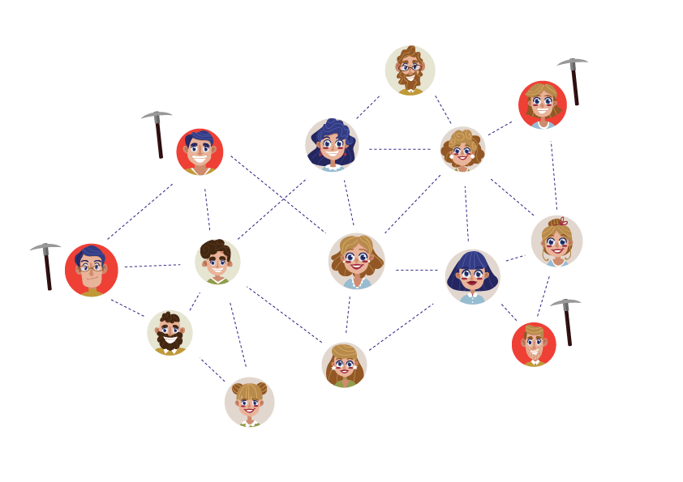
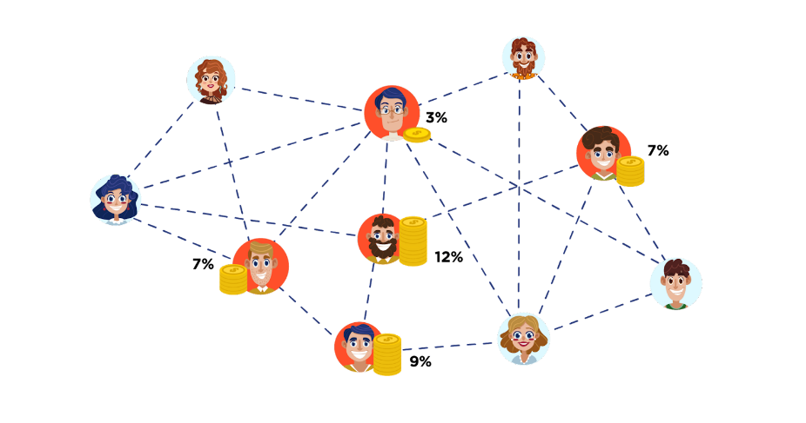
THUẬT TOÁN ĐỒNG THUẬN

Slide 7
Kịch bản thực nghiệm

Slide 8
Kết luận
Tóm tắt những điều mà đề tài đã đạt được:
Nêu rõ khái niệm, điểm mạnh và yếu của DNS server và cách DNS server hiện tại hoạt động.
Nêu rõ khái niệm, điểm mạnh và yếu của Blockchain và hiểu thêm về giải pháp DNS phát triển bằng công nghệ Blockchain.
Xây dựng được và tái hiện hệ thống Blockchain DNS trên máy tính cá nhân.
Phân giải tên miền và trả về kết quả thành công cho dù ở trên trình duyệt.
=> DNS Blockchain là một giải pháp khả thi hiện nay, vừa phần nào giải quyết được bài toán bảo mật, vừa mang lại cơ hội khai thác phát triển triệt để giá trị của tên miền.

Slide 9
giải pháp, đề xuất
Trước khi nói về vấn đề chính, đề tài còn có những hạn chế nhất định sau đây:
Vì là máy tính cá nhân không thể làm việc ở thời gian liên tục và lâu dài cần phải bật tắt hàng ngày nên phải dùng đến PostgreSQL.
Môi trường cần mạng wifi, không thể dùng hotspot trên điện thoại để phát nên khó trong việc di chuyển đến những nơi xa hay thiếu wifi.
Vì không phải là một Server tiêu chuẩn nên hiệu suất truyền dẫn có phần thấp hơn hệ thống DNS thông thường.
Ở đề tài, mô hình này đã đạt được những điều cơ bản của hệ thống Blockchain thông thường nhưng thiếu một số bước kiểm soát tính chất hợp lệ của giao dịch.
Chưa thể ngăn được các loại tấn công nghe lén hay truyền tin.
Các hướng mở rộng sẽ phần lớn nhắm vào hạn chế đã nêu trên như sau :
Phát triển thêm hệ thống Blockchain về mặt bảo mật giao dịch bằng chữ kí số hay các giải pháp bảo mật khác ở hiện tại.
Đưa nhiều lựa chọn hơn trên giao diện giao tiếp người dùng, cho phép nhiều loại người dùng khác nhau trở thành Miner và trả công qua ví điện tử thật.
Giao diện và ứng dụng được áp dụng ở nhiều môi trường khác nhau kể cả điện thoại.
.

Slide 10
Xin cảm ơn sự theo dõi của quý thầy cô
THANK YOU
Phan Đại

